Slide 1
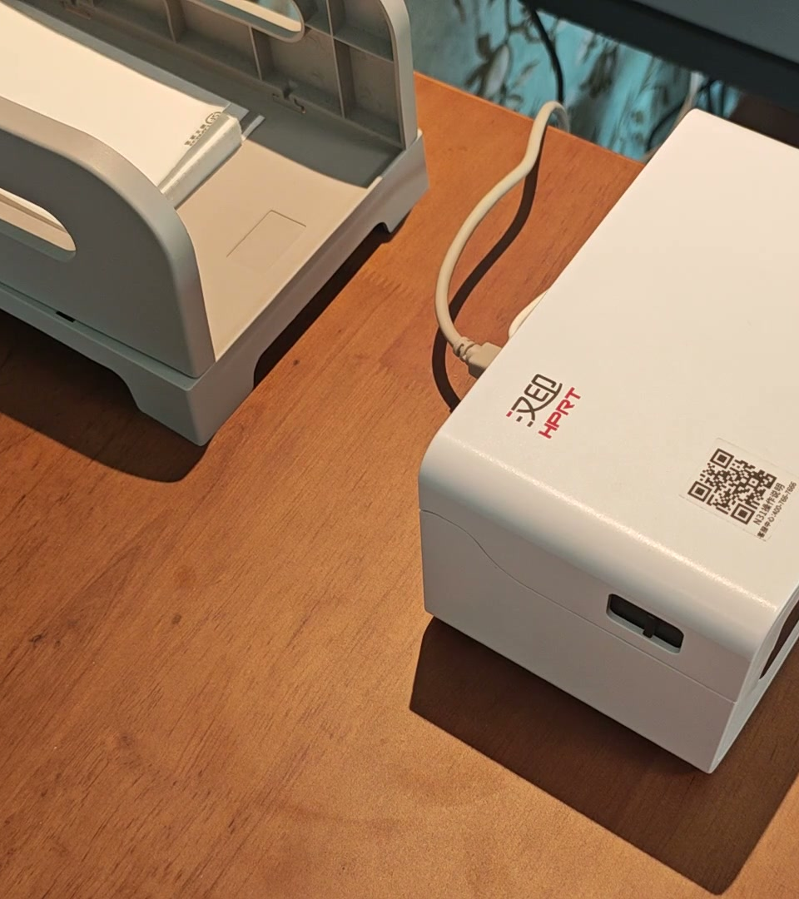
NVIDIA DGX SPARK 黑客松 2026 · 星星之火 · SkillForge · 匠传
SkillForge 匠传
不让关键操作随人员流动而失真 让专家经验成为可追溯、可验证、会自我修订的培训能力
视频、手册、口述 → 可执行培训
01 / 08
Notes:
【0–10秒 · 封面】
大家好，我们是星星之火。
今天给大家看的东西叫 SkillForge，中文名"匠传"——师傅的手艺，传下去，不走样。
一句话说清楚我们在干嘛：老师傅的操作经验，散在视频里、手册里、嘴上说的里。人一走，经验就断了。我们做的事，就是把这些经验自动变成一套能追溯、能验证、改错了还会自己修的培训包。
【操作】展示封面，自然翻到第2页。

Slide 2
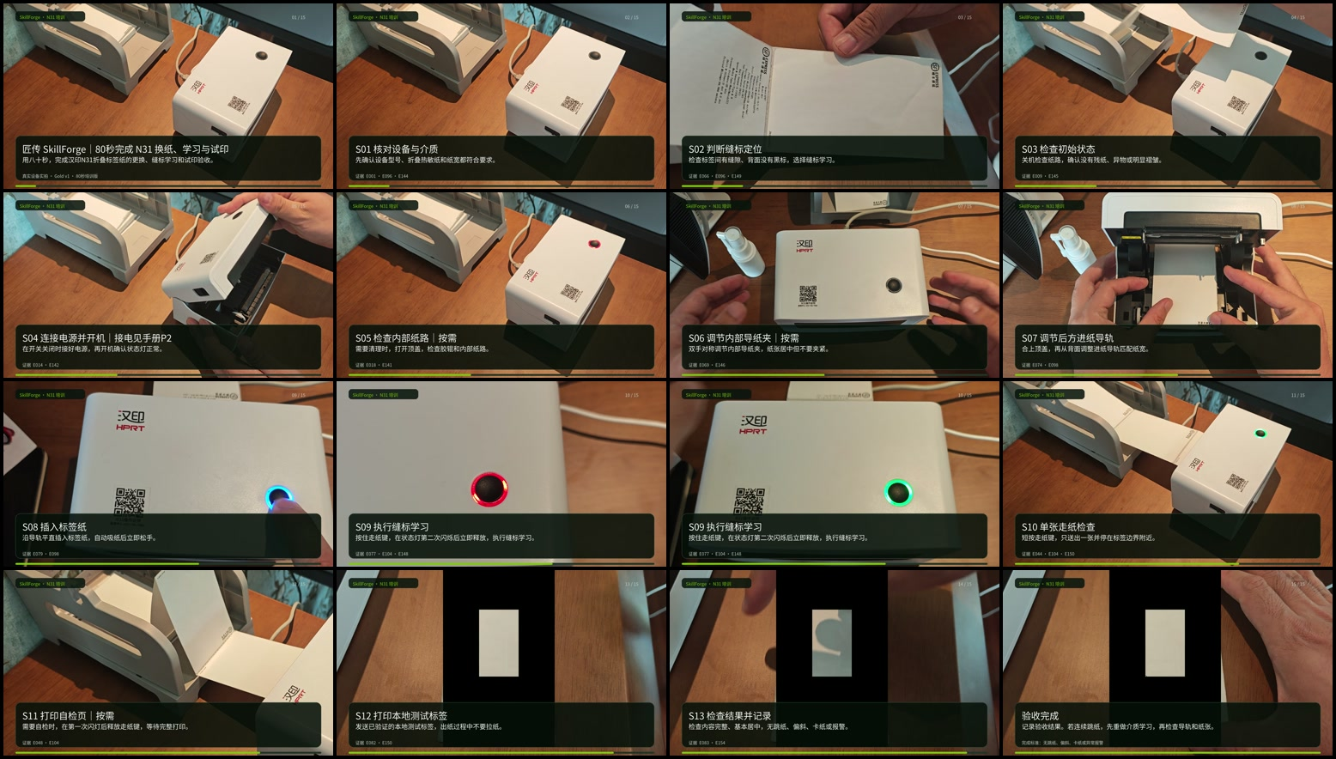
REAL OPERATION · REAL FAILURE MODES
02
一次“换纸”，知识却散落在三种来源里
普通内容生成 能写教程， 却无法证明 “为什么这样做”
最容易漏掉的不是大动作
01 导纸夹宽度与居中
02 缝标介质学习
01
02
03
03 试印与完成验收
专家操作视频
设备 PDF
专家口述
绑定视频时间点
绑定原始页码
绑定录音时间点
来源：N31 Gold v1 与80秒培训视频联系表
2/8
Notes:
【10–30秒 · 痛点与输入】
（指左边）
拿换打印纸这事来说——听起来谁不会啊？但新手真上手，导纸夹没调好、介质学习没做、试印没验收，打出来一沓全是歪的。老师傅觉得"这还用说？"新手觉得"这还用学？"——问题就出在这儿。
（指右边）
我们喂给系统三样东西：师傅的操作视频，精确到第几秒；设备手册 PDF，精确到第几页；师傅口述录音，精确到哪个时间段。一共6段视频、2份手册、12段口述，提炼出154条证据——后面生成的每一句话，都能追到是哪个视频第几秒、哪本手册第几页说的。
【操作】翻到第3页。

Slide 3
SYSTEM · EVIDENCE FIRST
03
五个 Agent，把素材变成可验证闭环
INPUTS
OUTPUTS
AGENT LOOP
操作视频 时间点 + 关键帧
结构化 SOP 手机检查清单 培训测验 A4 海报 60–90秒培训视频 质检与修订记录
Perception Agent
→
SOP Agent
提取并对齐证据
规划步骤与依赖
↓
设备手册 页码 + 段落
→
→
Creator Agent
←
Verifier Agent
生成培训内容
规则 + 证据质检
↓ 修订
↑ 复检
专家口述 时间点 + 经验
Revision Agent
只修改出错局部
证据定位贯穿全链路
SkillForge P0工作流：素材解析 → 规划 → 创作 → 质检 → 局部修订 → 输出
3/8
Notes:
【30–40秒 · 五个Agent】
系统里有五个"工人"，各管一摊：
第一个负责"看"——从视频、手册、录音里提取证据；
第二个负责"想"——规划操作步骤和先后顺序；
第三个负责"写"——生成SOP、清单、测验这些培训内容；
第四个负责"查"——拿着规则逐条质检，找出哪里写错了、哪里没依据；
第五个负责"改"——只改出错的那几处，其余一个字不动。
关键是：查出来不是推倒重来，是精准修改。就像改作文，不是把整篇撕了重写，是只改病句。
好，接下来我们直接在网页上跑一遍给大家看。
【操作】Alt+Tab 切到浏览器（Web 已提前打开在 http://127.0.0.1:17860）。

Slide 4
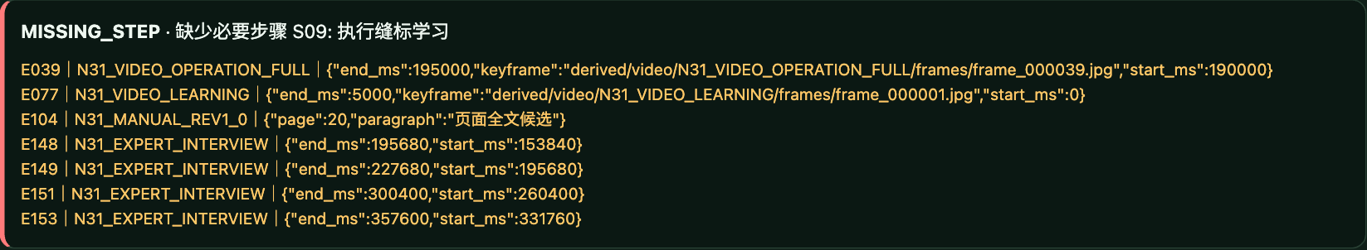
LIVE DEMO · CONTROLLED GOLD FAULT SET
04
Verifier 发现5个严重问题，只改动4处
严重错误
5 → 0
同一问题同时引用：视频 E039 / E077 · 手册 E104 P20 · 操作者口述 E148 / E149 / E151 / E153
复检后归零
发现什么
4
处局部修订
缺步骤
顺序错误
无依据内容
插入 · 重排 · 删除工具 · 删除参数
遗漏S09缝标学习
S07必须先于S08
工具与参数按规则拒绝
现场重算＝操作者审核 Gold 的受控错误集；稳定验证质检与修订，不冒充原始素材实时推理。
来源：N31 Gold演示包 summary / initial_conflicts / revision_audit
4/8
Notes:
【约105–120秒 · 质检与修订总结】
（从Web切回PPT后展示本页）
刚才大家看到的就是这个过程的总结：
系统发现了5个严重问题——少了一步、顺序反了、有两个操作没有手册或视频依据。然后它引用证据，做了4处修改，再查一遍，严重问题归零。
注意：只改了4个地方，其他内容原封不动。不是"AI觉得不好，全部重写"，是"哪里有问题改哪里"。
【操作】短暂停留，翻到第5页。

Slide 5
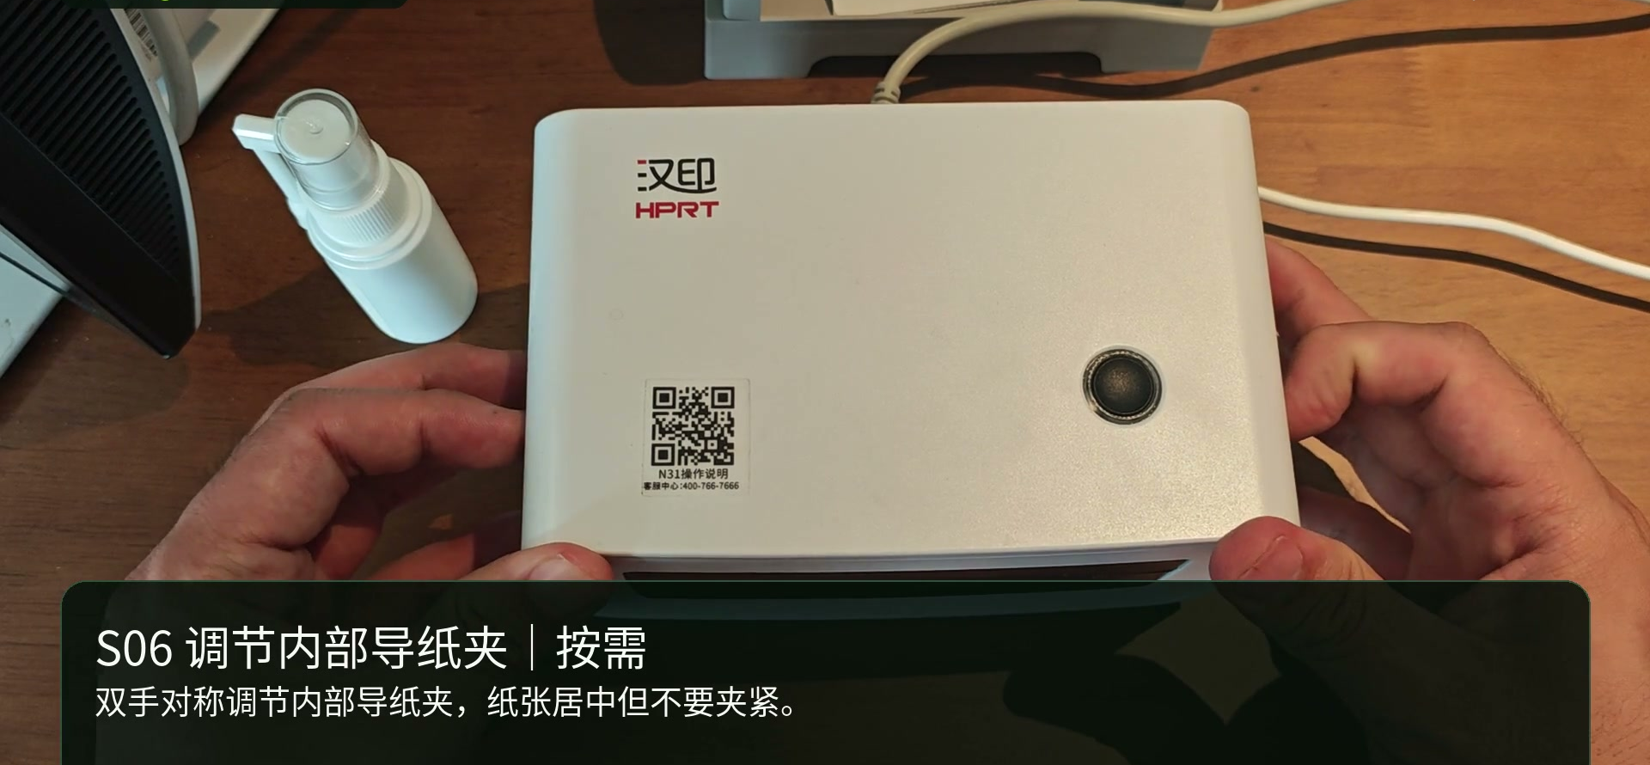
TRACEABILITY · NOT JUST CITATIONS
05
每一步，都能回到页码或时间点
154
12
13
Evidence Catalog
口述时间段
Gold步骤
一条步骤的证据链
S09
PDF
VIDEO
EXPERT AUDIO
执行缝标学习
→
E104
E039
E148
必要步骤 · VERIFIED
用户手册 · P20
190–195秒
153.84–195.68秒
引用存在 ≠ 证据充分：低可见度、遮挡和来源冲突会进入待复核，不会被伪装成事实。
来源：Gold SOP与Evidence Catalog；示例为S09缝标学习
5/8
Notes:
【约120–130秒 · 每一步都能追到源头】
这页展示的是"追溯"到底长什么样。
比如第9步"缝标学习"，它同时引用了三个来源：手册第20页、操作视频第190到195秒、师傅口述的第153到195秒。三个来源互相印证，这一步才算"有据可查"。
而且我们不会硬撑——如果视频拍得不清楚、有遮挡，系统会标记"待复核"，不会假装自己看清楚了。这是跟普通AI生成最大的区别：我们不只给答案，还告诉你"这个答案有多靠谱"。
【操作】翻到第6页。

Slide 6
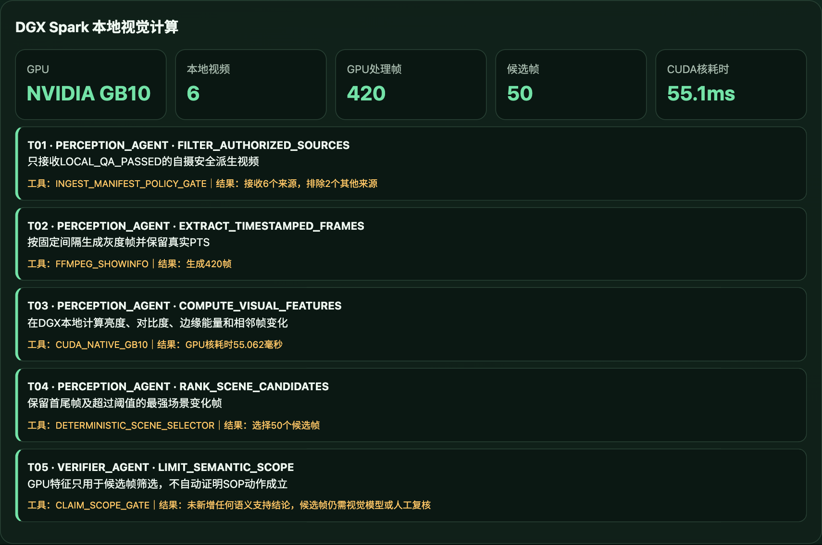
LOCAL COMPUTE · EXPLICIT CLAIM BOUNDARY
06
DGX Spark：把敏感视频留在现场
GPU
NVIDIA GB10
6
420
50
安全视频
处理帧
候选帧
13.134秒
端到端计算
原生 Python + FFmpeg + CUDA
候选筛选 ≠ 语义结论 · P0无需Docker · Docker仅在部署本地GPU模型或VSS时处理
来源：DGX Spark原生CUDA视觉计算报告 v1
6/8
Notes:
【约130–140秒 · DGX Spark 本地计算】
视频处理是在这台 NVIDIA DGX Spark 上跑的。6段视频、420帧画面、筛出50个关键帧，端到端13秒。
但要说清楚一件事：GPU 只负责"哪些画面值得看"，真正"看懂了什么"是 Agent 结合手册和口述来判断的。机器筛选是候选，不是结论。
而且所有视频都留在这台机器上，不上传、不出门。对工厂、医院这些场景来说，这点很重要。
【操作】翻到第7页。

Slide 7
MEASURED ON OPERATOR-REVIEWED GOLD
07
错误5→0，覆盖率90%→100%
严重错误数量
90% → 100%
90% → 100%
必要步骤覆盖
证据覆盖
45 / 45
本机与DGX自动测试（路演层新增前基线）
同一份Gold继续生成
13步 SOP
13项清单
5题测验
海报 + 80秒视频
来源：N31 Gold summary、多源评测、培训成果清单与测试记录
7/8
Notes:
【约140–160秒 · 硬指标】
说数字：
严重问题，从5个降到0。
必要步骤覆盖率，从90%升到100%。
证据覆盖率，从90%升到100%。
有个有意思的发现：只给手册，覆盖80%；只给师傅口述，覆盖90%；两样合在一起，才到100%。说明老师傅嘴上那些"顺便说一句"，真的是手册里写不到的。
可复现性：同一套流程跑了40次，每次结果一模一样。不是碰巧对了，是稳定可复现。
同一份数据还自动生成了13步SOP、13项手机检查清单、5道测验题、一张A4海报和一段80秒培训视频。
【操作】翻到第8页。

Slide 8
SKILLFORGE · 匠传
不是生成更多内容， 而是让内容 能被相信。
FROM ONE N31 CASE
到任何设备、 任何技能
每一步可回源 每个问题可复检 每次修改可审计
DGX Spark 让敏感视频留在现场
让专家经验成为可部署、可验证的组织能力
SkillForge 匠传 · N31 Gold v1 · 原生Python P0
08 / 08
Notes:
【约160–180秒 · 收尾】
最后说一句：SkillForge 不是给 N31 打印机写的一份教程。
它是一条通用的流水线——换一台设备、换一个行业，只要给它操作视频、手册和师傅口述，它就能生成一套能追源头、能查问题、能自己改错的培训包。
三句话总结：每一步能追到出处，每个问题能复查，每次修改有记录。
我们不是生成更多内容，而是让内容能被相信。
谢谢大家。
【操作】停在结尾页，微笑，等掌声。

